Slide 1


ỦY BAN NHÂN DÂN QUẬN LONG BIÊN
TRƯỜNG TIỂU HỌC ĐÔ THỊ VIỆT HƯNG
BÀI GIẢNG ĐIỆN TỬ
KHỐI 3
MÔN: TN&XH

Slide 2



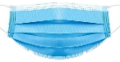
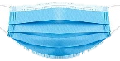

Slide 3


Slide 4







Slide 5




Luyện tập

Slide 6

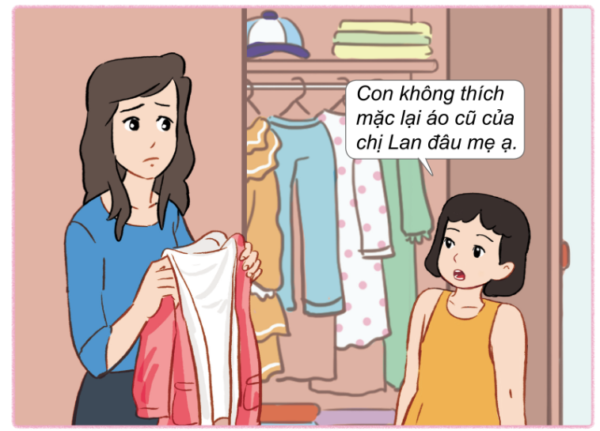


Em sẽ khuyên bạn điều gì trong tình huống dưới đây? Vì sao?

Slide 7

Thảo luận và đóng vai thể hiện cách xử lí tình huống

Slide 8


Em sẽ khuyên bạn không nên nghĩ như vậy. Vì việc sử dụng lại áo cũ vừa giúp tiết kiệm tiền, vừa góp phần bảo vệ môi trường. Bởi để tạo ra được các sản phẩm công nghiệp mất rất nhiều thời gian, công sức và tiêu hủy chúng càng khó khăn, gây ô nhiễm.

Slide 9
Vận dụng

Slide 10

2. Tuyên truyền sự cần thiết phải tiêu dùng tiết kiệm, bảo vệ môi trường

Slide 11
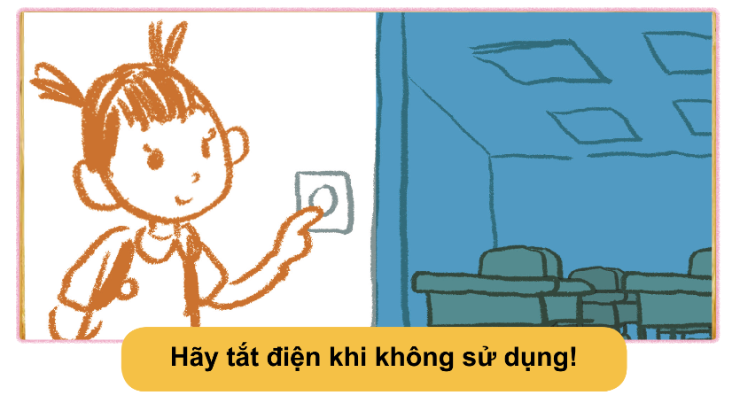
Viết, vẽ hoặc sưu tầm tranh ảnh về sự cần thiết của việc tiêu dùng sản phẩm công nghiệp và thủ công tiết kiệm, bảo vệ môi trường.

Slide 12
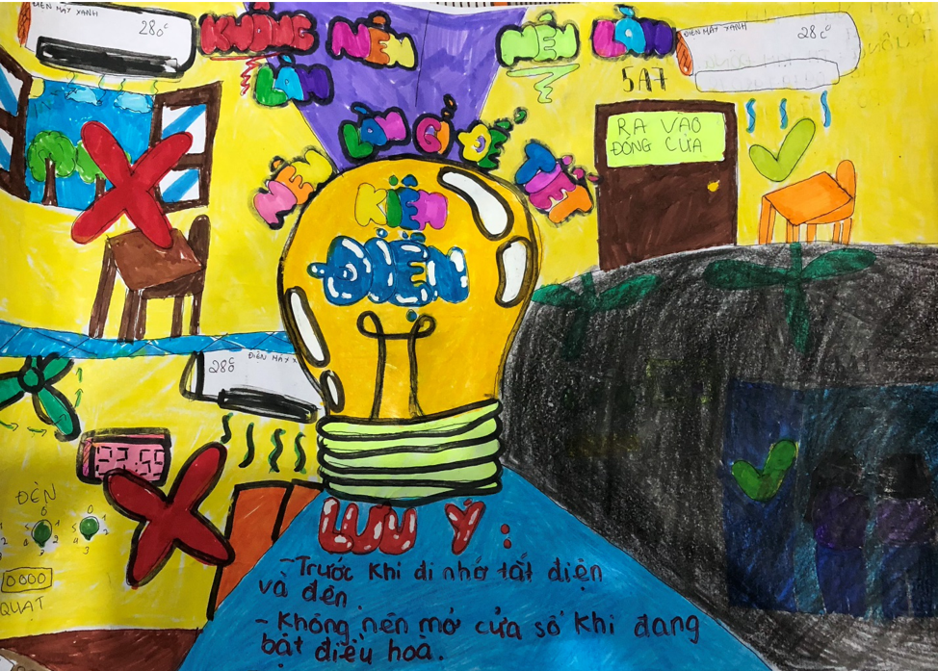

Slide 13
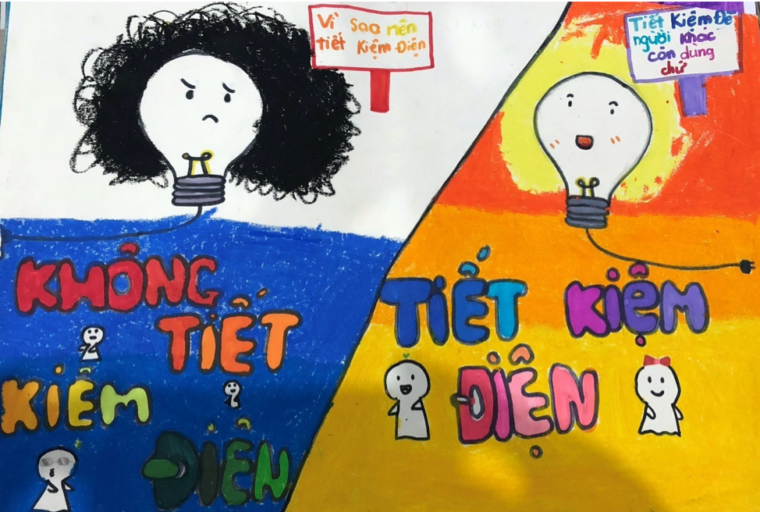

Slide 14











Slide 15




Slide 16


Về nhà sưu tầm tranh, ảnh về di tích lịch sử - văn hóa hoặc cảnh quan thiên nhiên để chuẩn bị học bài sau.

Slide 17
TẠM BIỆT CÁC EM

